Slide 2
LỚP 4C
NHIỆT LIỆT CHÀO MỪNG
CÁC THẦY CÔ GIÁO

Slide 3
Kiểm tra bài cũ:
Bài: Nước có những tính chất gì?
Trò chơi « Truyền điện »
Cách chơi: Mỗi bạn được gọi tên sẽ nêu 1 tính chất của nước. Bạn nào nêu xong có quyền gọi bạn tiếp theo. Cứ như thế cho đến hết các tính chất của nước. Nếu bạn trước trả lời sai thì bạn sau có quyền trả lời lại cho đúng. Kết thúc trò chơi, bạn nào trả lời sai sẽ phải nhảy lò cò từ chỗ của mình ra cửa lớp rồi trở về chỗ cũ.
Notes:
BÀN CHÂN KÌ DIỆU

Slide 7
Ghi dự đoán:
Ngoài thể lỏng, nước còn tồn tại ở thể nào?
Nước có chuyển từ thể này sang thể khác không?

Slide 8

* Thí nghiệm 1: Đổ nước nóng vào cốc, quan sát phía trên miệng cốc thấy hiện tượng gì xảy ra? Hãy giải thích hiện tượng đó.
* Thí nghiệm 2: Úp đĩa lên cốc nước nóng. khoảng 1 phút sau, nhấc đĩa ra, em thấy hiện tượng gì xảy ra trên mặt đĩa? Giải thích hiện tượng đó.
Notes:
BÀN CHÂN KÌ DIỆU

Slide 9
* Thí nghiệm 1: Đổ nước nóng vào cốc, quan sát phía trên miệng cốc thấy hiện tượng gì xảy ra? Hãy giải thích hiện tượng đó.
Notes:
BÀN CHÂN KÌ DIỆU

Slide 10
* Thí nghiệm 2: Úp đĩa lên cốc nước nóng. khoảng 1 phút sau, nhấc đĩa ra, em thấy hiện tượng gì xảy ra trên mặt đĩa? Giải thích hiện tượng đó.

Slide 11
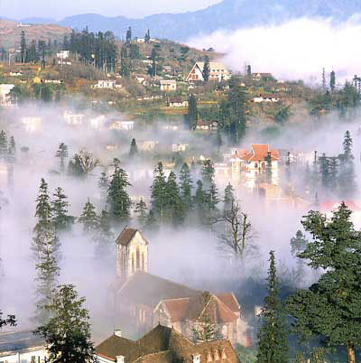
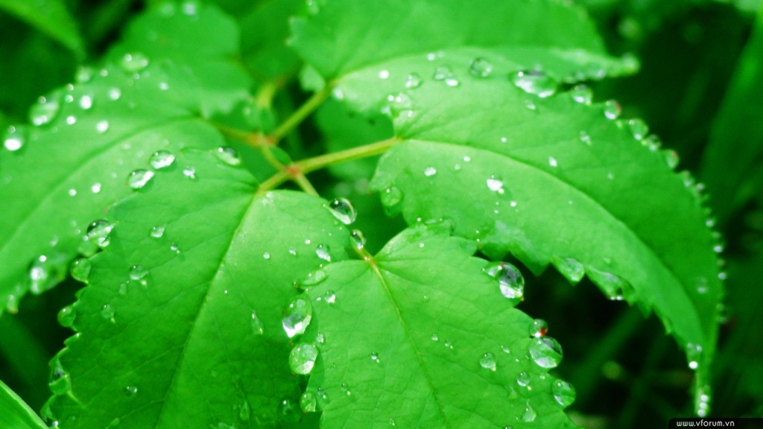
SƯƠNG MÙ
GIỌT SƯƠNG

Slide 13
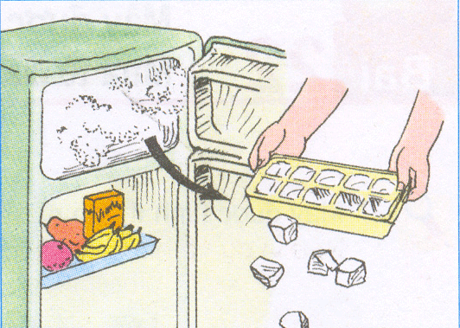
* Thí nghiệm 3: Đặt khay có nước vào ngăn làm đá của tủ lạnh, sau vài giờ lấy khay ra. Hiện tượng gì sẽ xảy ra đối với nước trong khay? Hãy giải thích hiện tượng đó.
Notes:
BÀN CHÂN KÌ DIỆU

Slide 17
Câu hỏi thảo luận:
Để khay nước đá ở ngoài tủ lạnh, hiện tượng gì sẽ xảy ra? Hãy giải thích hiện tượng đó.

Slide 18
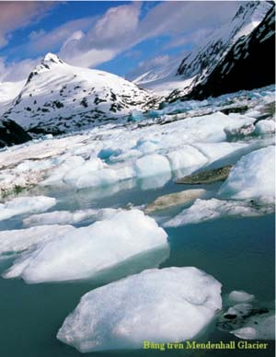


Slide 20
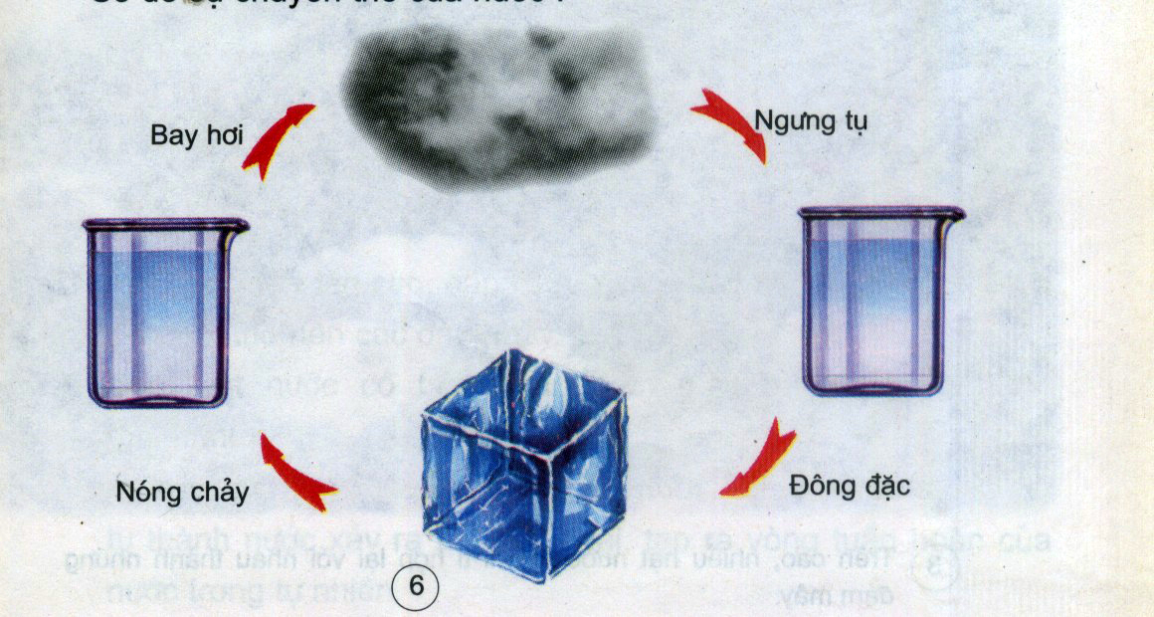
Nước tồn tại ở thể lỏng, thể khí và thể rắn. Nước ở thể lỏng và thể khí không có hình dạng nhất định. Nước ở thể rắn có hình dạng nhất định.
Sơ đồ sự chuyển thể của nước

Slide 21
LỚP 4C
XIN CHÂN THÀNH CẢM ƠN CÁC THẦY CÔ

